Slide 1
SubscriptionManager
Backend
Отчёт о прохождении учебной практики
ПМ.02 · Салимгараев А.И. · 2026

Slide 2
УЧЕБНАЯ ПРАКТИКА
Общая информация о практике
Студент
Салимгараев Амир Ильдарович
Группа
9/3-РПО-23/1
Колледж
ММКЦТ «Академия ТОП», г. Набережные Челны
Период
27.04.2026 — 06.05.2026
Руководитель
Дубель Александр Андреевич
Модуль
ПМ.02 «Осуществление интеграции программных модулей»
Специальность
09.02.07 Информационные системы и программирование

Slide 3
ЦЕЛИ И ЗАДАЧИ
Что нужно было сделать?
Цели
Задачи
Научиться разрабатывать программные модули
Проанализировать требования и спроектировать API
Создать серверный REST API — интерфейс для общения приложения с сервером
Настроить рабочую среду разработки
Проверить качество кода: тесты и отладка
Реализовать CRUD — создание, просмотр, изменение, удаление
Упаковать в Docker — чтобы запускалось на любом компьютере
Тестировать, проверить стиль кода, упаковать в контейнер
Оформить документацию и защитить практику

Slide 4
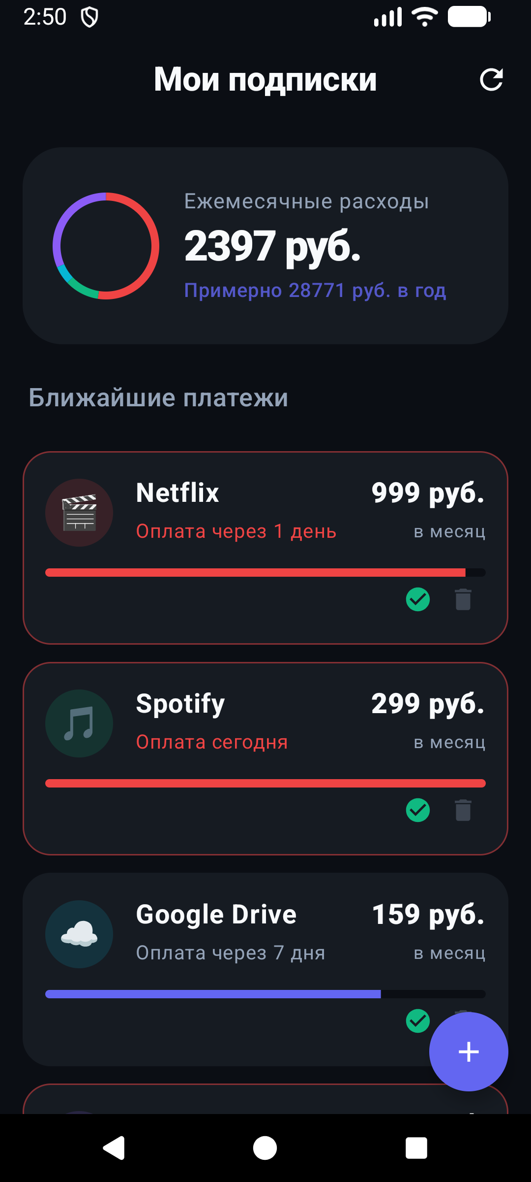
Главный экран приложения

Slide 5
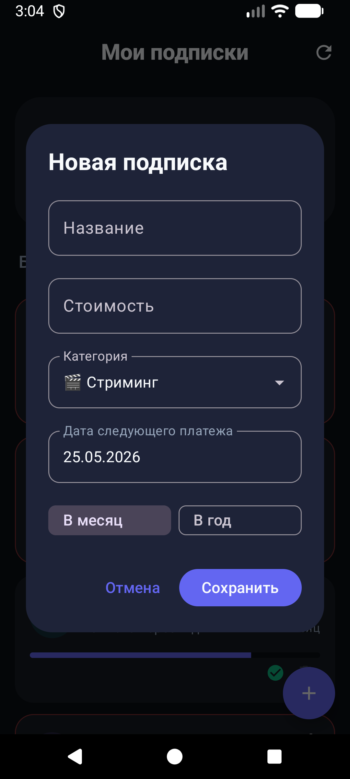
Добавление новой подписки

Slide 6
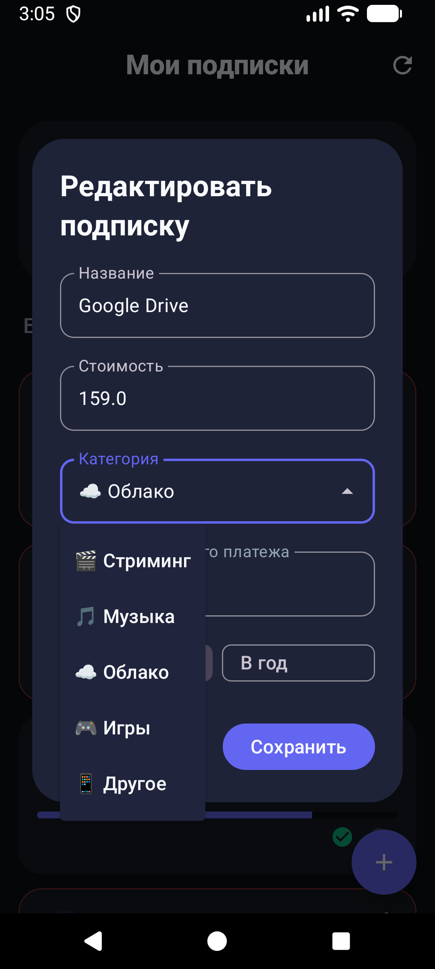
Выбор категории подписки

Slide 7

Подтверждение оплаты

Slide 8
ТЕХНОЛОГИИ
Что использовалось при разработке?
Python 3.10
FastAPI
Язык программирования. Простой и популярный — весь сервер написан на нём
Готовый инструмент для создания API. Сам делает документацию, где можно тестировать запросы
SQLAlchemy
Pydantic
Позволяет работать с базой данных через обычный Python-код — без написания SQL вручную
Проверяет правильность данных. Например: цена — число, а не текст
Pytest
Ruff
Инструмент для тестов. Запускаешь — сам проверяет, всё ли работает
Как проверка орфографии — но для кода. Находит ошибки стиля
Docker
GitHub
Упаковывает приложение в «коробку». Запускается одинаково на любом компьютере
Облако для хранения кода. Сохраняет всю историю изменений

Slide 9
АРХИТЕКТУРА
Трёхуровневая архитектура
Код разделён на три чётких слоя — каждый отвечает за своё
Уровень представления
Принимает запросы от клиента (телефон, браузер) и отвечает данными в формате JSON
1
FastAPI
Уровень бизнес-логики
Проверяет, что данные правильные, и считает итоговые расходы по подпискам
2
Pydantic
Уровень данных
Сохраняет подписки в базе данных и загружает их обратно по запросу
3
SQLAlchemy + SQLite

Slide 10
API
Реализованные эндпоинты API
Эндпоинт — это адрес, по которому приложение обращается к серверу
/subscriptions/
Список всех подписок
GET
/subscriptions/
Создать новую подписку
POST
/subscriptions/{id}
Изменить подписку по её ID-номеру
PUT
/subscriptions/{id}
Удалить подписку по ID-номеру
DELETE
/subscriptions/summary
Сколько всего тратим в месяц и в год
GET
/
Просто проверка: сервер жив?
GET

Slide 11
КАЧЕСТВО КОДА
Тестирование и качество кода
16
93%
100%
автотестов Pytest
покрытие кода тестами
покрытие core-модулей
Что именно проверяют тесты?
CRUD-операции — создание, просмотр, изменение, удаление подписок работают правильно
Граничные случаи — ошибка 404 (запись не найдена) при обращении к несуществующей подписке
Валидация — ошибка 422 (неверные данные) при отрицательной цене или неверном формате
Бизнес-логика — корректный расчёт расходов (годовая подписка → цена делится на 12)

Slide 12
72 ЧАСА
Этапы учебной практики
1
Анализ и UML-моделирование
14 ч
Требования, диаграммы, архитектура, схема БД
2
Настройка среды
12 ч
FastAPI, Python 3.10, SQLAlchemy, зависимости
3
Разработка CRUD-модуля
20 ч
Роутер, модели, Pydantic-схемы, расчёт расходов
4
Тестирование и отладка
12 ч
Pytest, coverage, исправление ошибок
5
Docker-контейнеризация
6 ч
Dockerfile, docker-compose.yml, запуск
6
Рефакторинг и GitHub
4 ч
Ruff, публикация кода
7
Документация и защита
4 ч
Отчёт, дневник, демонстрация

Slide 13
ИТОГИ
Итоги учебной практики
REST API
CRUD + расходы
Полнофункциональный серверный модуль SubscriptionManager на FastAPI + SQLAlchemy
Операции с подписками и расчёт ежемесячных / ежегодных расходов
16 автотестов
Docker
Pytest, покрытие 93%, core-модули покрыты на 100%
Приложение упаковано в контейнер — запускается одинаково на любом компьютере
Качество кода
GitHub
Линтер Ruff, стандарт PEP 8, чёткое разделение кода на слои
github.com/Amir222555/SubscriptionManager-backend

Slide 14
ЗАКЛЮЧЕНИЕ
Итоги учебной практики
Спроектирован, разработан и протестирован REST API SubscriptionManager на FastAPI
Применены современные подходы: трёхуровневая архитектура, ORM, валидация данных
Проведено автоматическое тестирование: 16 тестов, покрытие 93%
Приложение упаковано в Docker-контейнер — запускается одинаково на любом компьютере
Код опубликован в GitHub
Академия ТОП · Набережные Челны · 2026 · Руководитель: Дубель А.А.

Slide 15
Telegram-бот
KretySalon
Бот для онлайн-записи в салон красоты
с интеграцией SQLite и системой напоминаний
Производственная практика · ПМ.02 · Салимгараев А.И. · 2026

Slide 16
ПРОИЗВОДСТВЕННАЯ ПРАКТИКА
Общая информация о практике
Студент
Салимгараев Амир Ильдарович
Группа
9/3-РПО-23/1
Колледж
ММКЦТ «Академия ТОП», г. Набережные Челны
Период
07.05.2026 — 24.05.2026
Место
ГАУ «ИТ-Парк», Казань (Казанский технопарк)
Руководитель
Миргалимов Артур Рафаэлевич
Итоговая оценка
5 (отлично)

Slide 17
ЦЕЛИ И ЗАДАЧИ
Что нужно было сделать?
Цели
Задачи
Научиться разрабатывать программные модули
Проанализировать требования и спроектировать схему БД
Создать Telegram-бота для автоматической записи клиентов
Разработать кнопки для навигации
Создать модули «Мои записи» и «Отмена»
Спроектировать и реализовать базу данных
Реализовать панель администратора /admin
Протестировать, отладить и задокументировать ПО
Настроить автоматические напоминания за 1 час
Протестировать и составить документацию

Slide 18
ПОТОК ЗАПИСИ
Процесс записи клиента — 6 шагов
FSM (конечный автомат) — бот всегда знает, на каком шаге находится клиент
1
Мастер
2
Услуга
3
Дата
Inline-список мастеров с именем и специализацией
Выбор услуги из предложенных кнопок
Выбор даты из доступных слотов
4
Время
5
Телефон
6
Подтверждение
Выбор свободного временного слота
Ввод номера через кнопку Reply-клавиатуры
Итоговая карточка со всей информацией

Slide 19
АВТОМАТИЗАЦИЯ
Умные функции бота
Автоматическое напоминание
Панель администратора /admin
Уведомление отправляется однократно за 1 час до визита
ID, дата и время каждой записи
Статус отправки фиксируется в поле «reminded» в базе данных
Имя клиента, телефон, мастер, услуга
Форматирование через HTML-разметку Telegram
Итоговая стоимость визита

Slide 20
РЕАЛИЗАЦИЯ
Реализованные модули бота
БД и инициализация
Система записи (FSM)
init_db, get_db, seed_data — 4 таблицы SQLite, автозаполнение тестовыми данными
BookingState — 6 состояний, Inline- и Reply-клавиатуры, кнопки «Назад»
Мои записи
Отмена бронирования
Список активных бронирований пользователя с кнопкой отмены
Освобождение слота в БД при отмене, подтверждение клиенту
Панель /admin
Напоминания
Просмотр всех предстоящих визитов: дата, мастер, услуга, стоимость
reminder_loop — асинхронный цикл, уведомление за 1 час, статус в БД

Slide 21
Спасибо за внимание
Салимгараев Амир Ильдарович
Группа 9/3-РПО-23/1 · Академия ТОП · Набережные Челны · 2026
github.com/Amir222555/SubscriptionManager-backend

